Slide 1
Jan Czochralski
Jan Czochralski – naukowiec, który zasłynął z dwóch wynalazków:
Metoda krystalizacji metali, dzięki której produkowane są urządzenia elektryczne
metal B, wykorzystywany w kolejnictwie

Slide 2
Lekcja 1 – Jan Czochralski wybitny pasjonat
Mali odkrywcy poznali biografię wybitnego naukowca, cofnęli się wehikułem czasu wehikułem czasu do Frankfurtu na Menem, gdzie w 1924 roku Jan Czochralski był kierownikiem laboratorium metaloznawczego.

Slide 3
Lekcja 1 – Jan Czochralski wybitny pasjonat
Dzieci wcieliły sie w rolę naukowców, wykonując samodzielnie własną hodowlę kryształków soli.

Slide 4
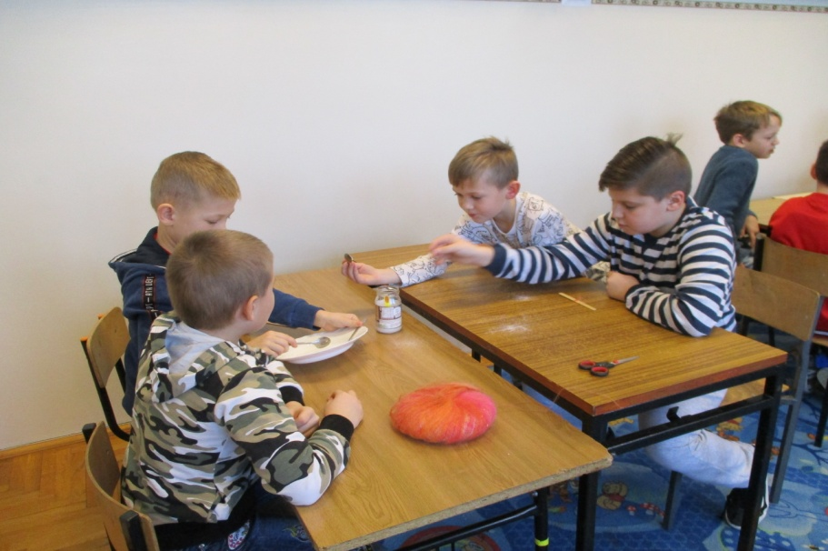
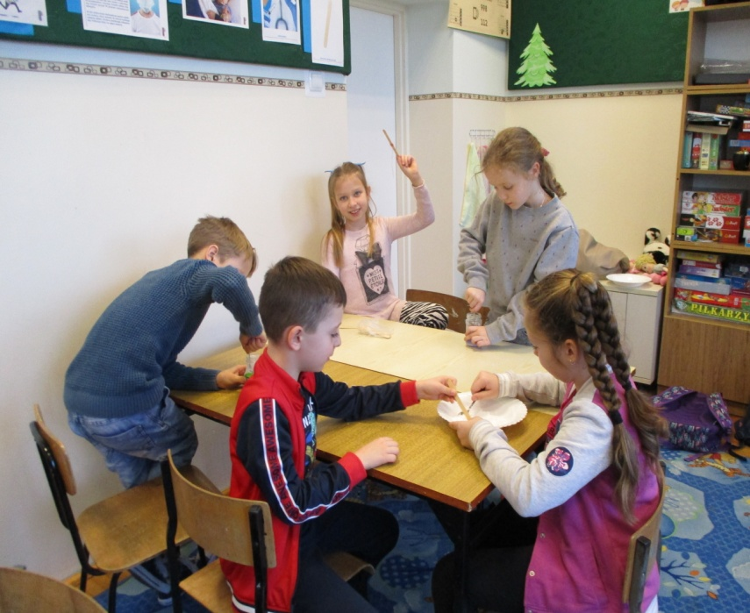
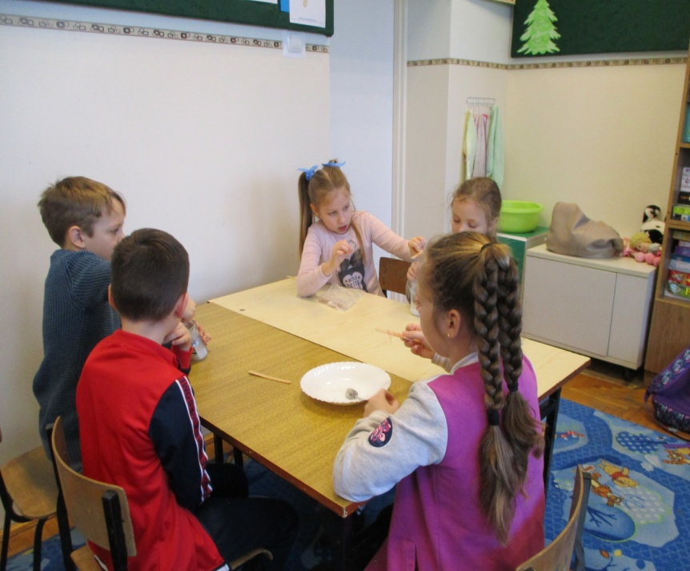

Slide 5
Lekcja 2- Odkrywamy odkrycia. Czym jest Metoda Czochralskiego?
W kolejnym zadaniu uczniowie obejrzeli zdjęcia kryształu krzemu oraz zapoznali się procesem jego powstawania. Dowiedzieli się do czego mogą posłużyć kryształy, kiedy została wynaleziona i na czym polegała poznana metoda. Na koniec uczniowie świetnie bawili się grą „Kryształy Czochralskiego” utrwalając zdobyte wiadomości.

Slide 6
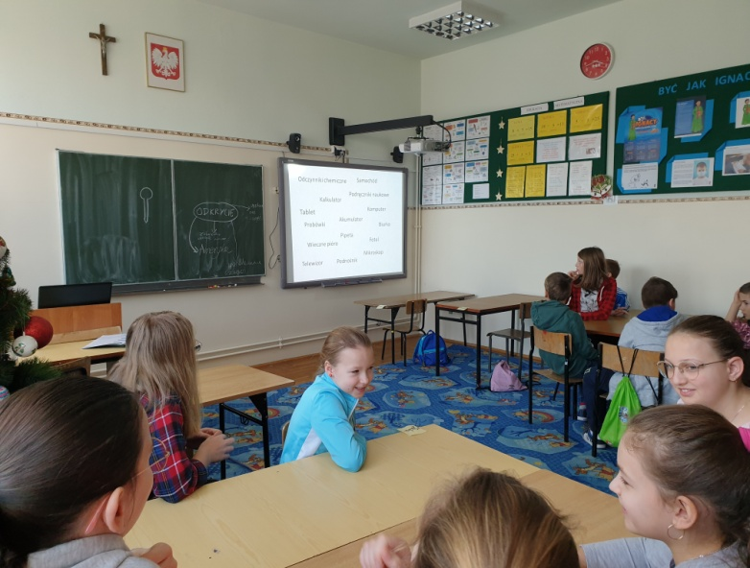
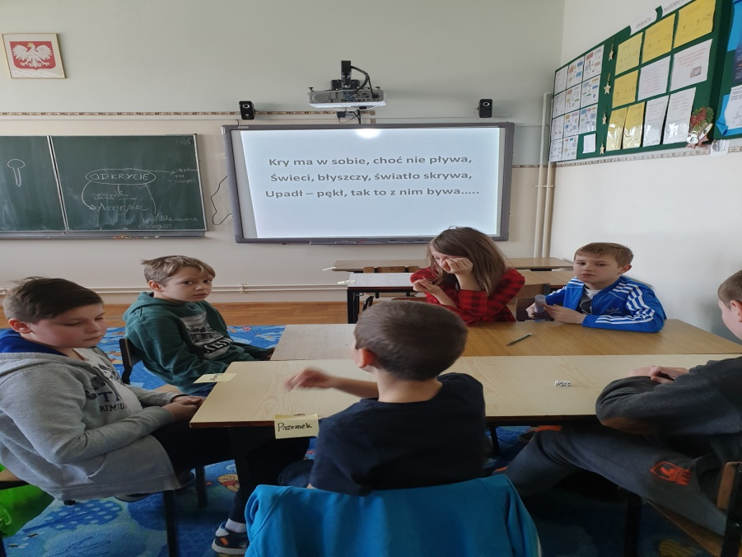
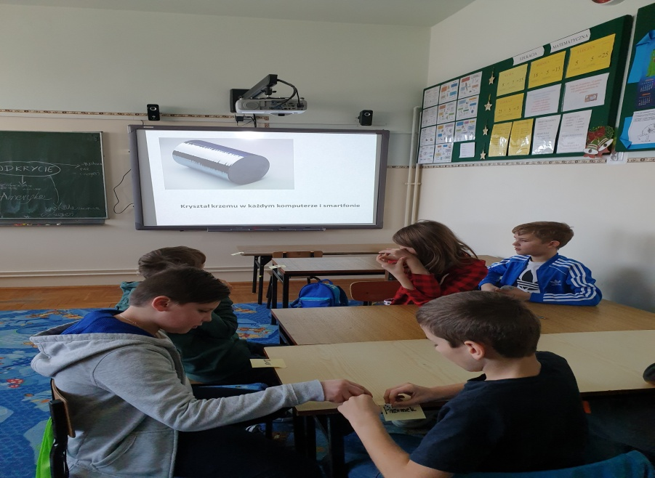

Slide 7
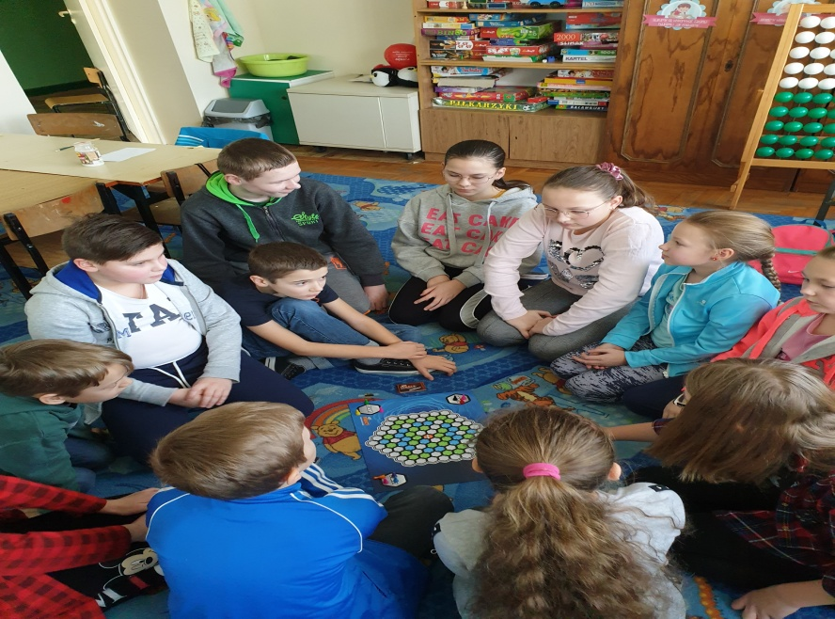
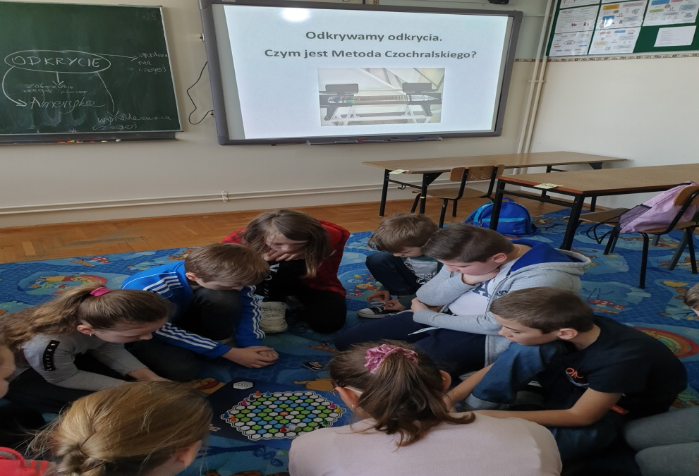
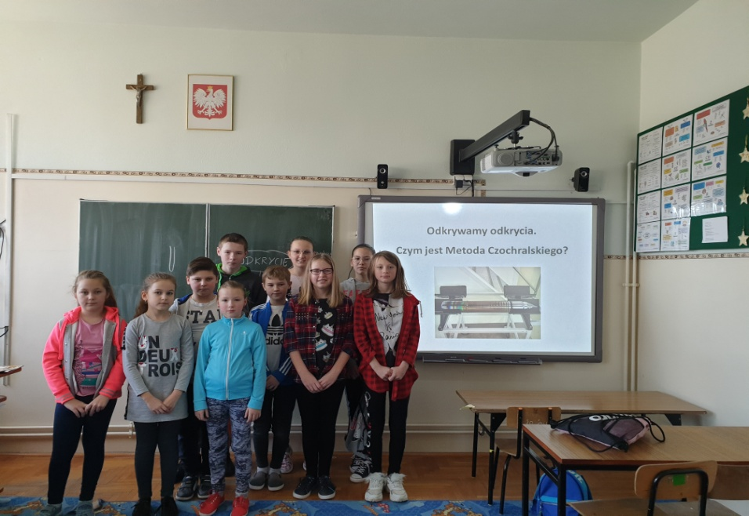

Slide 8
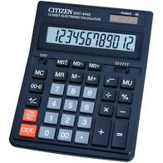
Lekcja 3- rozwój mikroprocesorów. Od kalkulatora do konsoli.
Zapoznanie uczniów z pojęciem mikroprocesora i przedstawienie jego rozwoju.

Slide 9
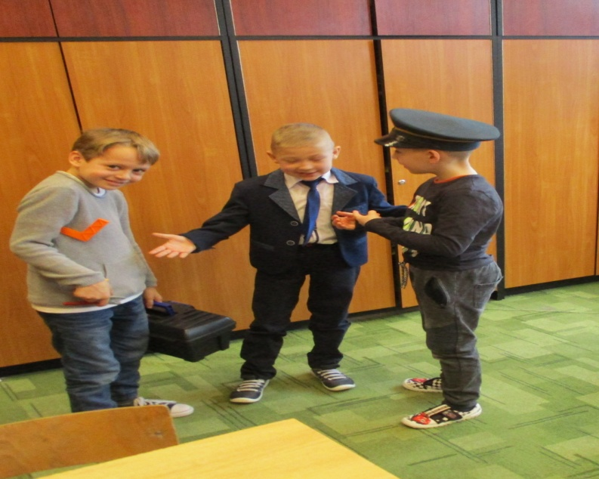
Lekcja 4- Metal B, czyli Jan Czochralski zmienia kolejnictwo
Po raz kolejny uczniowie skorzystali z wehikułu czasu. Tym razem przenieśli się do roku 1928 na dworzec kolejowy w Berlinie. Trójka dzieci – ochotników odegrała scenkę spotkania Jana Czochralskiego z dwoma pracownikami kolei- konduktorem i mechanikiem.

